Slide 1

“Change Your City”
Cambia tu ciudad, cambia tu vida…

Slide 2

Índice
Idea y objetivos
Casos de uso
Diagramas de clase
Demo time
Conclusiones
Viva españa

Slide 3
¿Quiénes somos?
StartUP formada por 7 estudiantes de Ingeniería de Software que a partir de una idea con una trasfondo social, esperan salir a flote en el mundo del software
Nuestra idea: Aplicación enfocada a la mejora y mantenimiento de las ciudades (Proyectos y Desperfectos) mejorando la conexión entre Ayuntamientos y Ciudadanos.
Nuestra motivación: Los numerosos desperfectos y la necesidad de infraestructura o cambios en las ciudades y la forma de manejar esta información entre Ciudadanos y Ayuntamiento.
Nuestro objetivo: Crear una plataforma en la que los usuarios pueden aportar ideas para mejorar la ciudad donde residen. Apoyando las que son más relevantes con sus firmas.

Slide 4
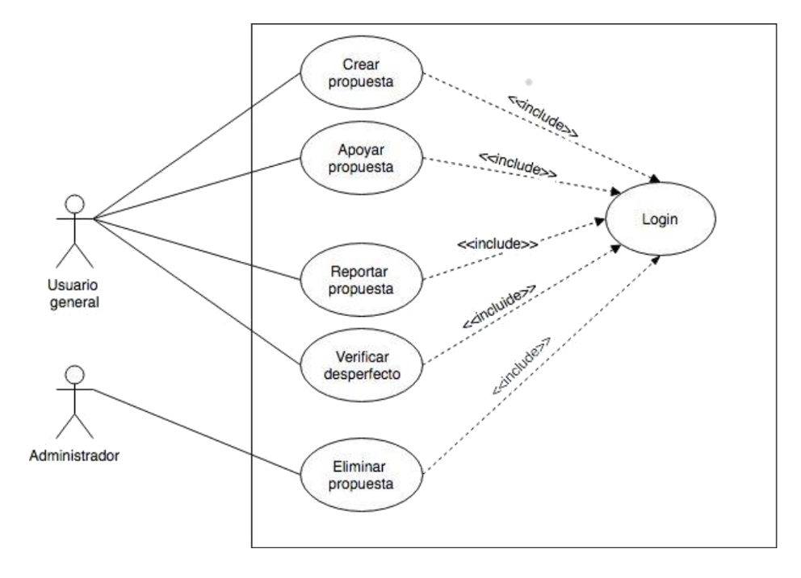
Casos de Uso

Slide 5
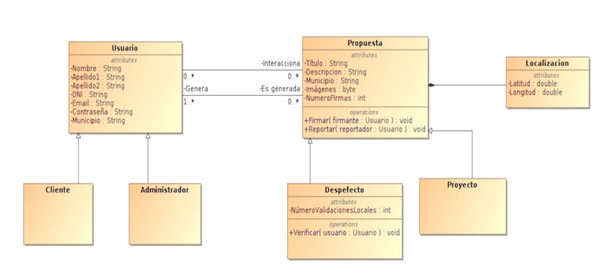
Diagrama de clases

Slide 6
Demo Time

Slide 7

¿Alguna pregunta?

Slide 8





¡Muchas Gracias por su atención…!
Contrataciones…
www.ChangeYourCity.com

